Slide 1





Ngữ văn

Slide 2
KIỂM TRA BÀI CŨ
- Đọc thuộc lòng bài thơ: Hồi hương ngẫu thư của Hạ Tri Chương (Ngẫu nhiên viết nhân buổi mới về quê).
- Nêu nội dung và nghệ thuật của tác phẩm.

Slide 3
? Hãy cho biết đây là ai? Nội dung các bức ảnh nói về hoạt động gì của người đó?

Slide 4
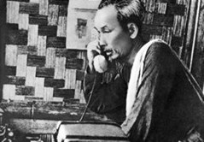
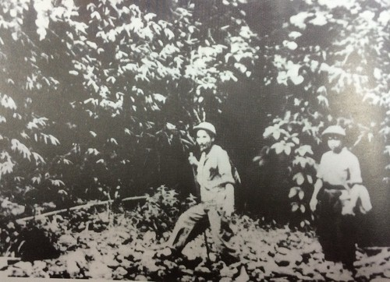
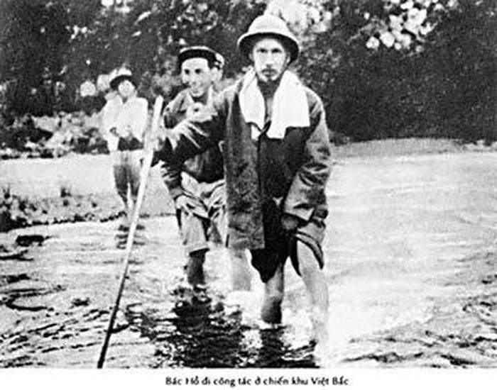
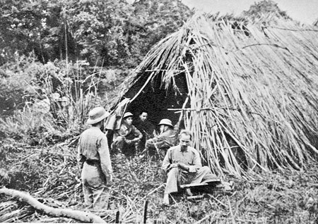
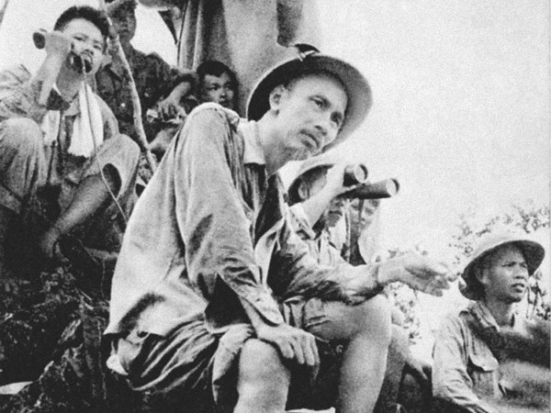
Notes:
4

Slide 5

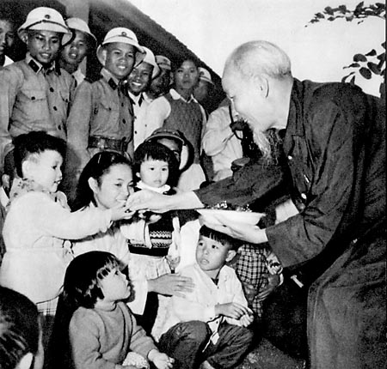
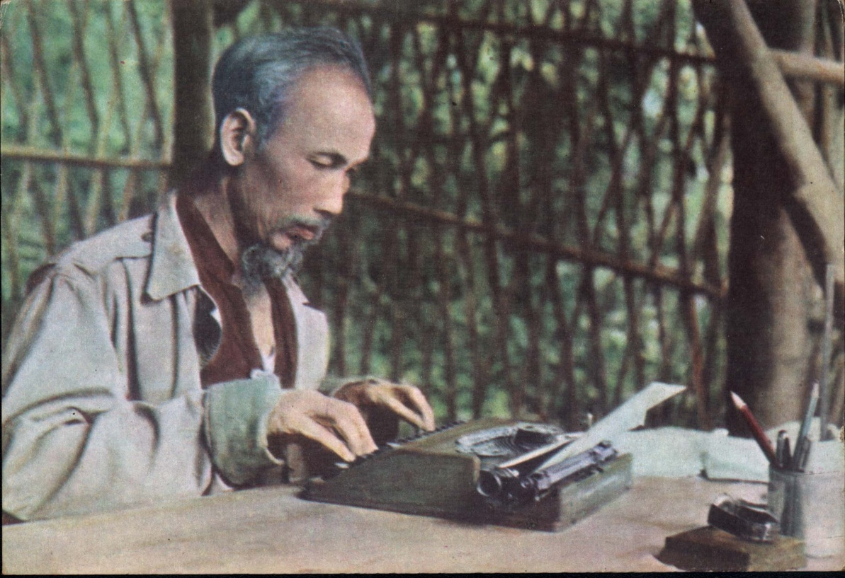

Slide 6

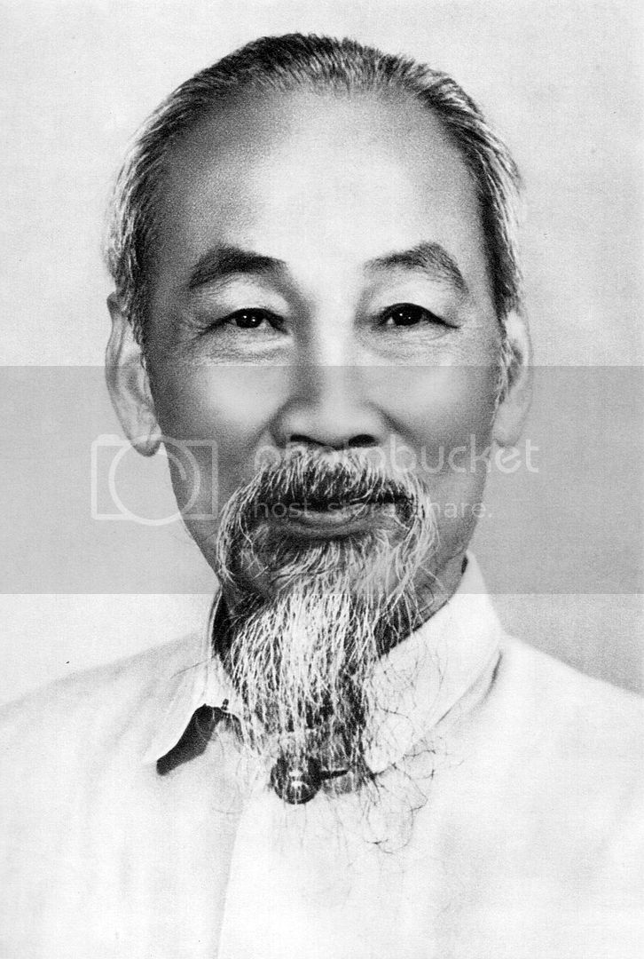

Slide 7
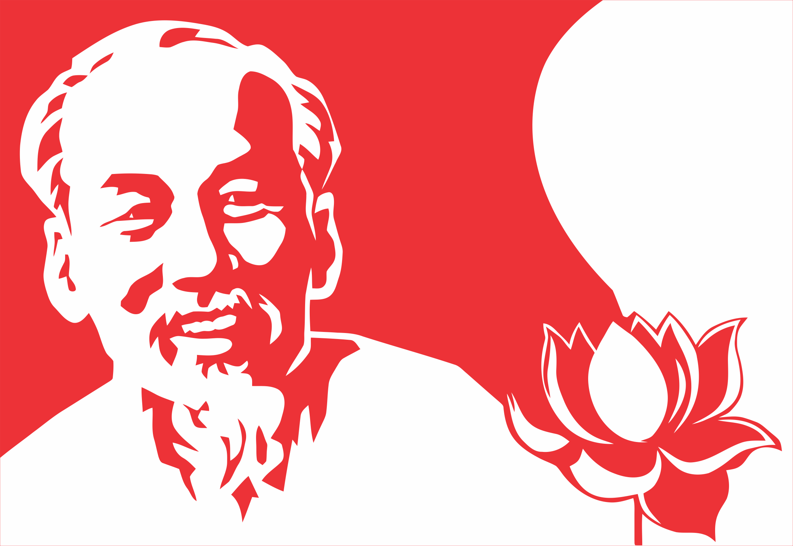

TIẾT 41- Văn bản
- Hồ Chí Minh -

Slide 8
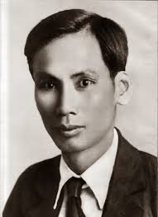

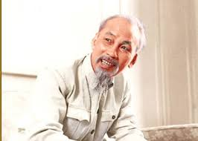
CẢNH KHUYA – HỒ CHÍ MINH
Tìm hiểu chung:
1. Tác giả
- Hồ Chí Minh (1890- 1969)
- Quê: xã Kim Liên - Huyện Nam Đàn- Tỉnh Nghệ An.
- Là lãnh tụ vĩ đại của Cách mạng và dân tộc Việt Nam.
- Là một danh nhân văn hóa thế giới và là một nhà thơ, nhà văn lớn.

Slide 9
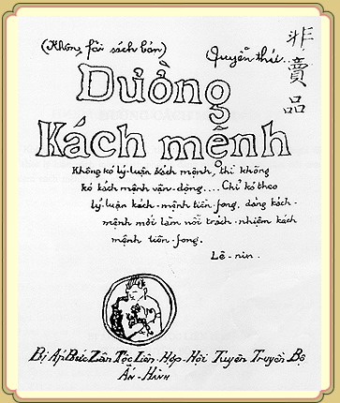
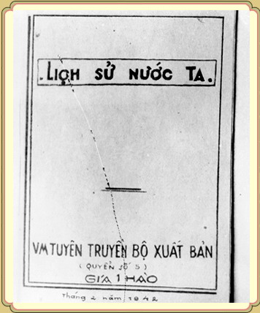
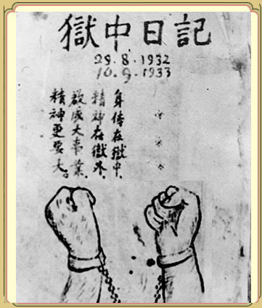
* Một số tác phẩm tiêu biểu của Bác:
+ Văn chính luận:Bản án chế độ thực dân Pháp, Tuyên ngôn Độc lập, Lời kêu gọi toàn quốc kháng chiến,…
+ Truyện ký: Những trò lố hay là Varen và Phan Bội Châu, Vi hành,…
+ Thơ: Nhật kí trong tù, Thơ Hồ Chí Minh,…

Slide 10

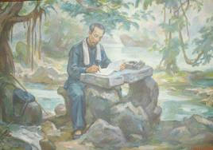
CẢNH KHUYA – HỒ CHÍ MINH
I. Tìm hiểu chung
1. Tác giả:
2. Tác phẩm:
a. Đọc – tìm hiểu chú thích
b. Hoàn cảnh sáng tác:
Tiếng suối trong // như tiếng hát xa
Trăng lồng cổ thụ // bóng lồng hoa.
Cảnh khuya như vẽ // người chưa ngủ,
Chưa ngủ// vì lo nỗi nước nhà.
Bài thơ được Bác viết năm 1947, tại chiến khu Việt Bắc vào thời kỳ đầu của cuộc kháng chiến chống thực dân Pháp.
Bác Hồ ở Việt Bắc

Slide 11
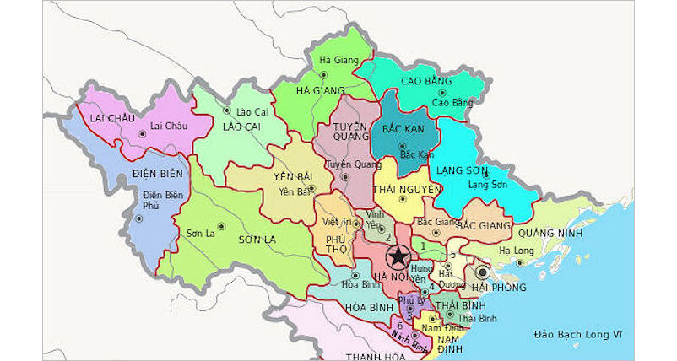
Việt Bắc
Bài thơ được Bác viết 1947, tại chiến khu Việt Bắc vào thời kỳ đầu của cuộc kháng chiến chống thực dân Pháp.

Slide 12
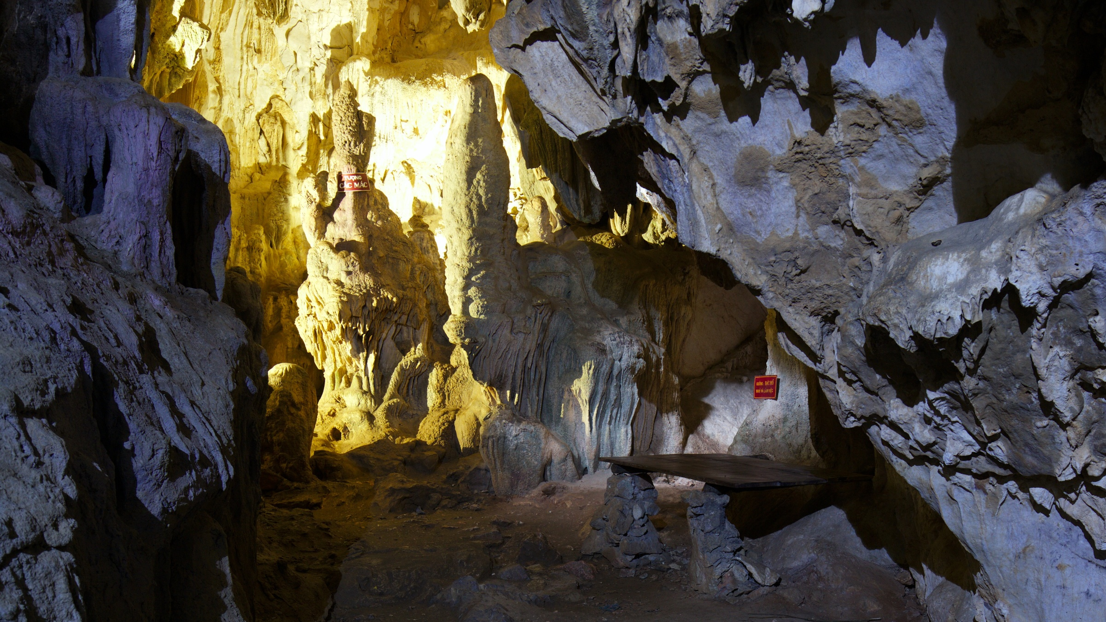
Hang Pác Pó

Slide 13
CẢNH KHUYA – HỒ CHÍ MINH
I. Tìm hiểu chung
1. Tác giả:
2. Tác phẩm:
a. Đọc – Tìm hiểu chú thích
b. Hoàn cảnh sáng tác
c. Thể thơ :
Thơ thất ngôn tứ tuyệt
d. Bố cục: 2 phần
+ Hai câu đầu: Cảnh thiên nhiên Việt Bắc
+ Hai câu cuối: Vẻ đẹp tâm hồn của Bác

Slide 14
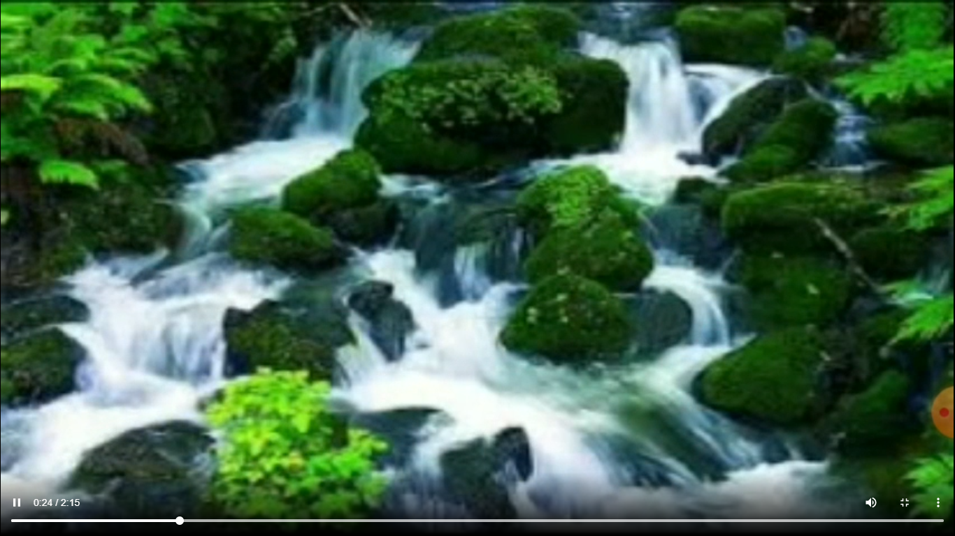
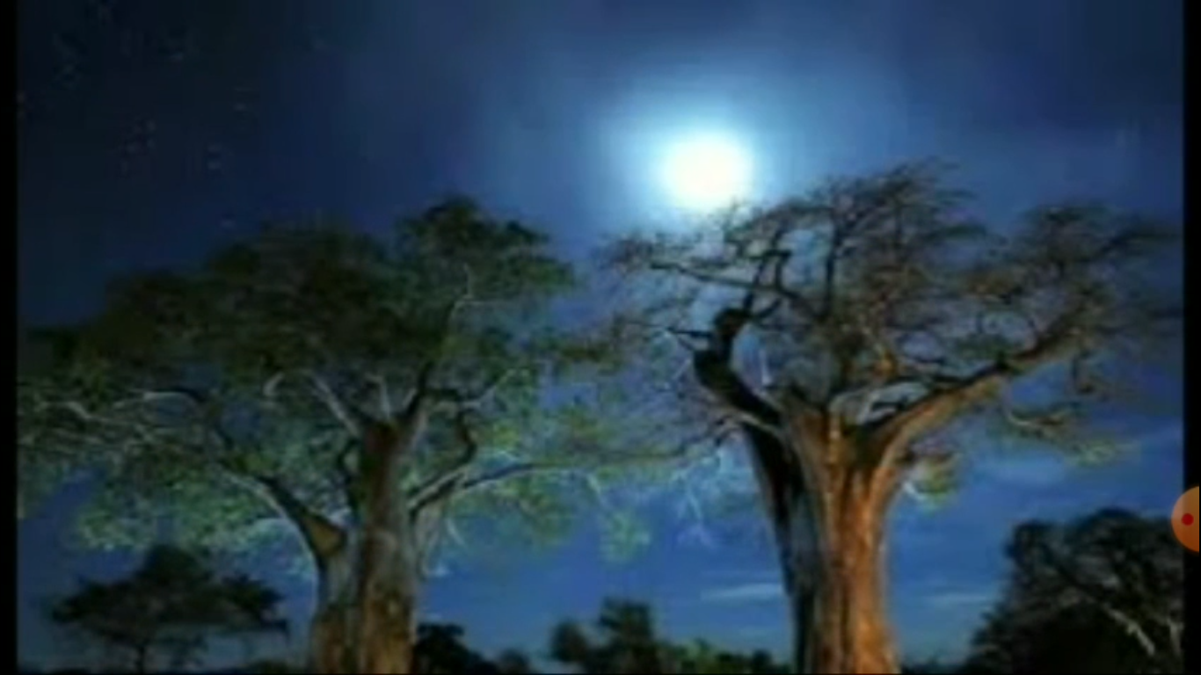
II. Đọc – Hiểu văn bản:
1. Hai câu đầu: Cảnh thiên nhiên Việt Bắc
Tiếng suối trong // như tiếng hát xa,
Trăng lồng cổ thụ // bóng lồng hoa.

Slide 15
Tìm hiểu chung:
II. Đọc – Hiểu văn bản
1. Hai câu đầu: Cảnh thiên nhiên Việt Bắc:
“ Tiếng suối trong như tiếng hát xa
Trăng lồng cổ thụ bóng lồng hoa”
- Thời gian: Vào một đêm trăng
- Không gian: Núi rừng Việt Bắc
Âm thanh: tiếng suối
Hình ảnh: Trăng, cây cổ thụ, hoa.
- Màu sắc; Trắng, xanh, vàng…
-> Tác giả nghệ thuật so sánh , điệp từ, ẩn dụ chuyển đổi cảm giác, kết hợp không gian và thời gian, cổ điển và hiện đại.
-> Cảnh nhiên tuyệt đẹp, có sự giao hòa quấn quýt, tràn ngập niềm vui, sức sống con người.
CẢNH KHUYA – HỒ CHÍ MINH

Slide 16
2. Hai câu thơ cuối.
Đọc lại 2 câu thơ cuối và cho biết vì sao Bác chưa ngủ? Có phải là do cảnh quá đẹp không?
“Cảnh khuya như vẽ người chưa ngủ,
Chưa ngủ vì lo nỗi nước nhà.”

Slide 17
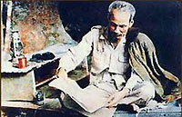

“Cảnh khuya như vẽ”
NT: So sánh→ Cảnh đẹp như tranh vẽ → Một nhận xét về cảnh đẹp đêm trăng rừng Việt Bắc.
“Người chưa ngủ”
→ Một thông báo về tâm trạng thao thức của Bác.

Slide 18
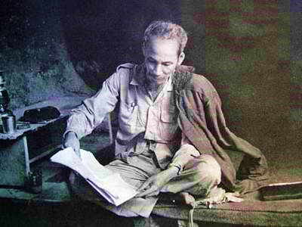
Cảnh khuya như vẽ người chưa ngủ,
Chưa ngủ vì lo nỗi nước nhà.
- Nghệ thuật: So sánh
=> Cảnh khuya đẹp như một bức tranh.
Con người
Trạng thái: Chưa ngủ
Nghệ thuật: điệp ngữ
Khép mở hai thế giới tâm trạng của Bác.

Slide 19
Theo em, có thể thay từ “lo” bằng từ “thương” trong câu thơ "Chưa ngủ vì lo nỗi nước nhà" được hay không? Vì sao?
Thảo luận theo cặp
Thông tin phản hồi
- Không thể thay từ “lo” bằng từ “thương”.
- Vì:
+ thương: có nghĩa là sự quan tâm gắn bó.
+ lo: là trạng thái bận tâm, không yên lòng về việc gì đó vì cho rằng có thể xảy ra điều không hay.
-> Nỗi lo là biểu hiện cao nhất của lòng yêu thương, có yêu, có thương mới có lo, thương quá mà lo.
=> Chỉ có từ "lo" mới có thể diễn tả đầy đủ, sâu sắc và trọn vẹn lòng yêu nước sâu nặng của Người trong hoàn cảnh cuộc kháng chiến chống Pháp đang gặp vô vàn khó khăn, gian khổ.

Slide 20

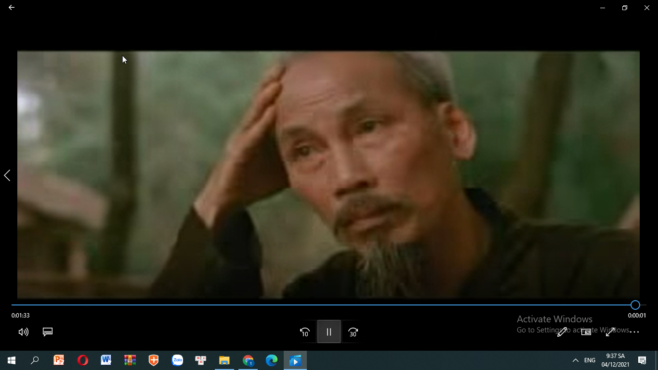

2. Hai câu cuối: Vẻ đẹp tâm hồn của Bác
Cảnh khuya như vẽ người chưa ngủ
Chưa ngủ vì lo nỗi nước nhà.”
-Hình ảnh: Cảnh khuya, người chưa ngủ
- Trạng thái: Chưa ngủ
-> So sánh, điệp ngữ.
-> Tinh yêu thiên nhiên, tinh thần lạc quan, phong thái ung dung và tình yêu đất nước của Bác.

Slide 21

III Tổng kết
1. Nghệ thuật:
- Thể thơ thất ngôn tứ tuyệt.
- Sử dụng hiệu quả biện pháp tu từ so sánh, điệp từ.
- Ngôn từ bình dị, gợi cảm, có nhiều hình ảnh thơ lung linh, kì ảo.
2. Nội dung:
Bài thơ miêu tả cảnh thiên nhiên ở chiến khu Việt Bắc, thể hiện tình yêu thiên nhiên, lòng yêu nước sâu nặng và phong thái ung dung, lạc quan của Bác.

Slide 22
HƯỚNG DẪN VỀ NHÀ VÀ CHUẨN BỊ BÀI SAU
1. Học bài ở nhà:
- Học thuộc bài thơ “Cảnh khuya”, nắm chắc nội dung, nghệ thuật, ý nghĩa.
- Vẽ sơ đồ tư duy khái quát toàn bộ nội dung kiến thức bài “Cảnh khuya”.
2. Chuẩn bị bài sau:
- Soạn bài “Rằm tháng giêng” (Nguyên tiêu).
+ Đọc và trả lời phần đọc – hiểu SGK
+Vì sao nói hai bài thơ trong chủ đề có sự kết hợp nhuần nhuyễn giữa cổ điển và hiện đại
+ Tìm điểm chung và điểm khác nhau giữa hai bài thơ “Cảnh khuya” và “Rằm tháng giêng”.
+ Vẽ tranh minh hoạ cho một trong những nội dung của bài thơ.

Slide 23


Tìm các câu thơ nói về những đêm không ngủ của Bác. Qua đó, em học tập được ở Bác điều gì?
Không ngủ được
Một canh … hai canh … lại ba canh
Trằn trọc băn khoăn giấc chẳng lành
Canh bốn, canh năm vừa chợp mắt
Sao vàng năm cánh mộng hồn quanh.
- Hồ Chí Minh -
Đêm này Bác không ngủ
Đêm nay Bác ngồi đó
Đêm nay Bác không ngủ
Vì một lẽ thường tình
Bác là Hồ Chí Minh
- Minh Huệ -

Slide 24
Tìm các câu thơ nói về những đêm không ngủ của Bác. Qua đó, em học tập được ở Bác điều gì?
- Biết học tập phong cách, tư tưởng của Người.
- Biết bồi đắp tinh thần, biết yêu thiên nhiên, yêu vẻ đẹp của cuộc sống.
- Luôn lạc quan trước mọi hoàn cảnh…

Slide 25
Trong tù không rượu cũng không hoa
Cảnh đẹp đêm nay khó hững hờ
Người ngắm trăng soi ngoài cửa sổ
Trăng nhòm khe cửa ngắm nhà thơ
(Vọng nguyệt – Ngắm trăng)
Trăng vào cửa sổ đòi thơ
Việc quân đang bận xin chờ hôm sau
Chuông lầu chợt tỉnh giấc thu
Ấy tin thắng trận liên khu báo về
(Tin thắng trận)

